Slide 1
Евразийский национальный университет имени Л.Н. Гумилева
Лекция 7 Тема: Система глобального позиционирования GPS

Slide 2
Навигационные системы
Использование GPS
План лекции:

Slide 3
Глобальные системы позиционирования GPS являются одной из технологий сбора данных в геоинформатике. Более полное название этой системы — «Сетевая спутниковая радионавигационная система (ССРНС)» связано с американской разработкой GPS (Global Positioning System Navigation Satellite with Time and Ranging). В нашей стране чаще употребляют ее упрощенное название Global Positioning System (GPS) — глобальная система позиционирования. Она относится к спутниковым навигационным системам 2-го поколения.

Slide 4
История создания GPS (Global Positioning System) ведёт своё начало с 1973 г., когда Управление совместных программ, входящее в состав Центра космических и ракетных исследований США, получило указание Министерства обороны США разработать, испытать и развернуть навигационную систему космического базирования.
Результатом данной работы стала система, получившая первоначальное название NAVSTAR (NAVigation System with Time And Ranging), из которого прямо следовало, что система предназначена для решения двух главных задач – навигации, т. е. определения мгновенного положения и скорости потребителей, и синхронизации шкал времени.

Slide 6
Программа GPS NAVSTAR разработана и осуществ­лена фирмой Rockwell, к 1993 г. она была выведена на проектную мощность и включает:
космический сегмент (24 искусственных спутника Земли, или ИСЗ, на околоземных орбитах);
наземный сегмент (станции слежения);
аппаратуру потребителя (GPS-приемники).
Орбиты GPS NAVSTAR расположены таким обра­зом, что, используя GPS-приемник, можно определить собственное местоположение, почти на всей территории Земли (примерно до 80-х градусов широт) и в те­чение всех суток.

Slide 8
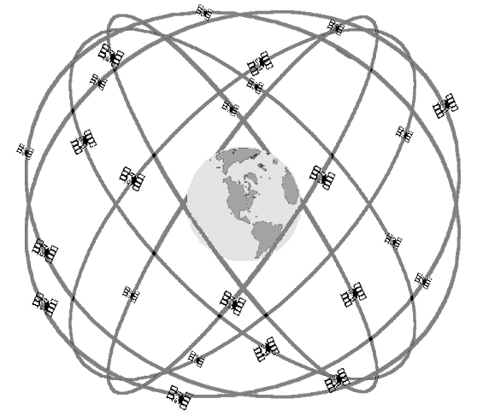
Спутниковые радионавигационные системы: GPS «NAVSTAR»
Параметр | Значение
Большая полуось орбиты, км | 26560
Наклонение орбиты | 55°
Средняя высота над земной поверхностью, км | 20182
Период обращения | 11:57:58
Скорость полета по орбите | 3.874 км/с
Максимальное пребывание в зоне видимости | 4.1 часа

Slide 9
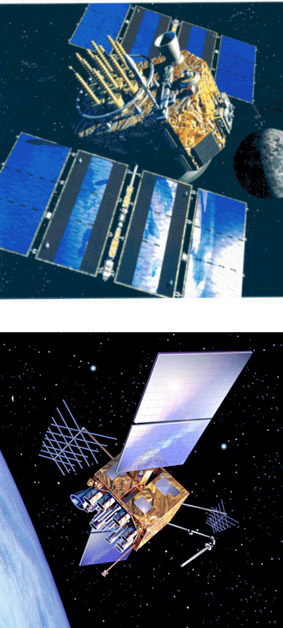
Спутниковые радионавигационные системы: GPS «NAVSTAR»
Название блока | IIA | IIR/IIR-M | IIF
Количество | 11 | 20 | 1
Первый запуск | 1989 | 1997 | 2005
Масса (кг) | 900 | 1100 | 1700
Мощность солнечных батарей (W) | 1100 | 1700 | 2900
Проектный срок работы (лет) | 7.5 | 10 | 15
Стоимость, млн. $ | 43 | 30 | 28

Slide 10
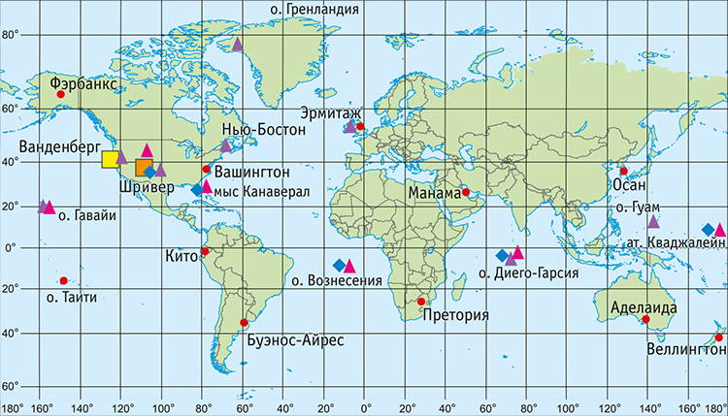

Slide 23
Структура навигационных систем
Оболочка обеспечивает пользовательский интер­фейс системы и предоставляет возможность любому программному расширению дополнять его. Она содер­жит код управления окнами, содержащими картогра­фическую информацию и отображает на них ПО.
Ядро обеспечивает связь между любыми компонен­тами системы, как существующими, так и теми, кото­рые будут разработаны в будущем. Это реализуется при помощи двух механизмов — сервисов и интерфей­сов. Сервис можно рассматривать как шлюз, гаран­тирующий доставку данных от одного модуля к друго­му, а идея интерфейсов позаимствована из СОМ (Component Object Model).
Диспетчер расширений служит для того, чтобы расширение системы не привело к изменению кода какого-либо из существующих компонентов, в особен­ности ядра.
Расширение — это загружаемый исполняемый мо­дуль, способный интегрироваться в среду навигацион­ной системы и выполняющий какую-либо функцию. При этом система построена таким образом, что новое расширение может взаимодействовать с любым из имеющихся компонентов или полносгью переопреде­лить его функцию. Все части системы (за исключени­ем оболочки и ядра) построены в виде расширений, и их интерфейсы строго стандартизированы.

Slide 24
Использование GPS
В настоящее время система GPS доступна для гражданских организаций и широко используется в геодезии, картографии, землепользовании, экологии, образовании, метеорологии, демографии, здравоохра­нении и т. д. Она применяется для организации дис­петчерских систем, позволяющих контролировать из единого центра перемещение подвижных объектов в границах определенной территории. Железнодорож­ные компании использовали GPS для первой в исто­рии точной съемки железных дорог США и для сле­жения за движением поездов. С помощью GPS были уточнены высоты многих горных вершин, включая Монблан.
Достаточно эффективно применение данной систе­мы для решения задач землеустройства, поскольку точность определения координат пунктов с помощью GPS выше, чем в случае применения традиционной съемки, а временные затраты меньше за счет исклю­чения прокладки теодолитного хода. Кроме того, име­ются возможности проведения работ при отсутствии прямой видимости между измеряемыми пунктами; за­писи в процессе измерения координат во внутреннюю память приемника любой семантической информации; экспорта результатов обработки в удобном для после­дующего использования ГИС-формате. Необходимо отметить хорошее сочетание GPS-съемки с тахеомет­рической.

Slide 25
Обзорные вопросы
Для чего предназначена система глобального позиционирования и какие сведения можно получить, используя GPS-приемпик?
Охарактеризуйте картографический модуль.
Структура навигационные системы.
Охарактеризуйте авиационные системы.

Slide 26
Список использованных источников
Трифонова Т. А., Мищенко Н. В., Краснощеков А. Н. Геоинформационные системы и дистанционное зондирование в экологических исследованиях. — Академический Проект, 2005. — 352 с.
Краснощёков А.Н., Трифонова Т.А., Мищенко Н.В. Геоинформационные системы в экологии: Учеб. пособие / Владим. гос. ун-т. Владимир, 2004. – 152с.
Токарева О.С. Обработка и интерпретация данных дистанционного зондирования Земли: учебное пособие / О.С. Токарева; Национальный исследовательский Томский политехнический университет. - Томск: Изд-во ТПУ, 2010. - 148 с.
А. Н. Шихов, А. П. Герасимов, А. И. Пономарчук, Е. С. Перминова Тематическое дешифрирование и интерпретация космических снимков среднего и высокого пространственного разрешения. Пермь, 2020. – 191 б. (http://www.psu.ru/files/docs/science/book s/uchebn ie -posobiya/shik hov-gerasimov-ponoma rchukpe r m i nov a - temat ic he sko e - de sh i f r ov a n ie -i -i nte r pr e t ac i y a -kosmicheskih-snimkov.pdf.)
Савиных В.П., Малинников, В.А., Сладкопевцев С.А., Цыпина Э.М. География из космоса. – М.:, Изд-во Моск. гос. ун-та геодезии и картографии´, 2000. – 224 с.

Slide 27
Благодарю за внимание!

